Slide 1
Summary of Investigation
In our pet insurance data,
we can’t get “clean” frequency information
and can only access to each customer’s total claim costs
How can we model the risk without frequency informaiton?
(by using Tweedie Model)
We can use
Double Generalized Linear Model framework [1]

Slide 2
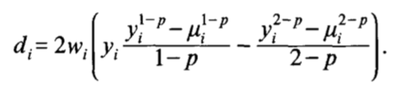

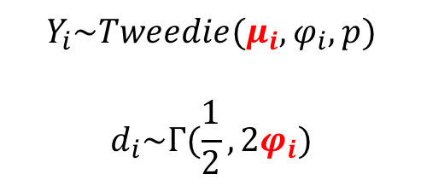

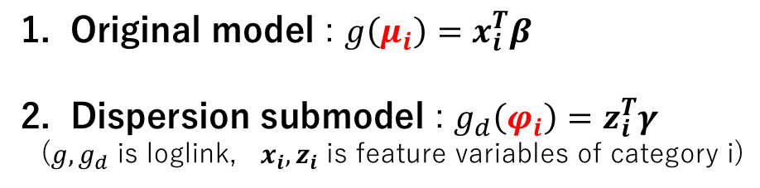
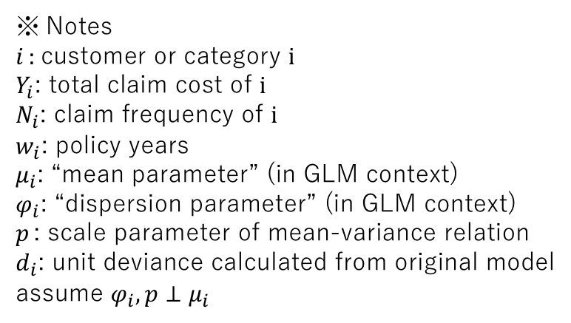
Method: Double GLM
(* summary of [1] Chap.3)
Double GLM consists of two models
one explains mean cost $μ_{i}$ , and another explains deviance $φ_{i}$ from former model
(original model)
(submodel)
1. Original model : $g\left(μ_{i}\right)=x_{i}^{T}β$
2. Dispersion submodel : $g_{d}\left(φ_{i}\right)=z_{i}^{T}γ$
($g,g_{d}$ is loglink, $x_{i}{,z}_{i}$ is feature variables of category i)
$$Y_{i}\sim Tweedie(μ_{i},φ_{i},p)$$
$$d_{i}\sim Γ(\frac{1}{2}, 2φ_{i})$$
※ Notes
$i_{ }$: customer or category i
$Y_{i}$: total claim cost of i
$N_{i}$: claim frequency of i
$w_{i}$: policy years
$μ_{i}$: “mean parameter” (in GLM context)
$φ_{i}$: “dispersion parameter” (in GLM context)
$p_{ }$: scale parameter of mean-variance relation
$d_{i}$: unit deviance calculated from original model
assume $φ_{i}, p⊥μ_{i}$
※
Y~Tweedie
=>
$$d_{i}\sim Γ(1, φ_{i})説もある$$
$表式だとd_{i}$は負になる気がするが大丈夫か?
Notes:
fYの式が論文中にはないが、[2]中にはfGLMの満たす偏微分方程式が記載されており、これを解くとfYにconsisitentな関数形になる様子.
Nの情報は主にφに効くらしい. tariffの算出で最初に考慮されるのはμ. φ(分散)の考慮は2番目の問題だ.

Slide 3


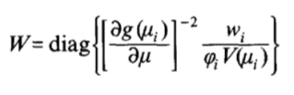
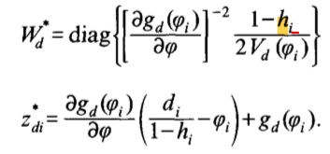





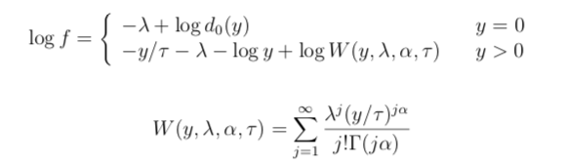
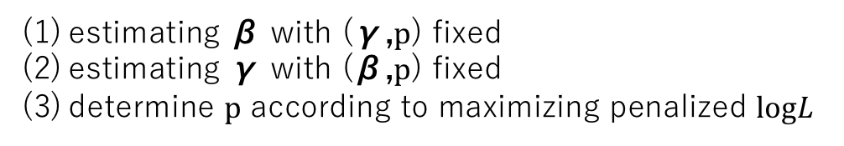
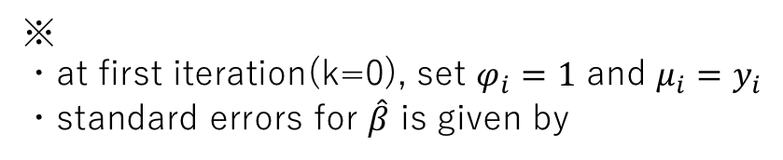
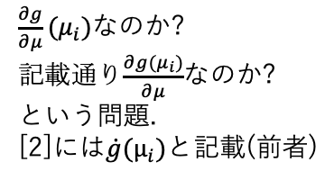



Method: Double GLM
(* summary of [1] Chap.3)
How can we implement?
estimating β with (γ,p) fixed
estimating γ with (β,p) fixed
determine p according to maximizing penalized $logL$
Iteratively alternating (1) and (2) until convergence, then do (3)
(1) Fisher scoring update(β) :
(2) Adjusted Fisher scoring update(γ) :
Where,
Where,
and $h_{i}$ is the diag of matrix below
standard errors for $\hat{γ}$ is
※
・at first iteration(k=0), set $φ_{i}=1$ and $μ_{i}=y_{i}$
・standard errors for $\hat{β}$ is given by
(3) Maximize penalized log-likelihood(p) :
$$argmax_{p}$$
Tweedie log likelihood
$\frac{∂g}{∂μ}(μ_{i})$なのか?
記載通り$\frac{∂g(μ_{i})}{∂μ}$なのか?
という問題.
[2]には$\dot{g}(μ_{i})$と記載(前者)
Notes:
pの初期値を決める必要がある. 1.5感があるが, pの初期値についてはCVで決めても良いかもしれない.
convergenceの目安はどう決める? => とりあえず10^-3で.
Wの中身のgの偏微分はどうなる...?
尤度計算の際の無限和はどこで止める? => 汚いデータの上限程度で
そもそも尤度計算(L)にはPoisson-Gammaを用いる? GLMのfY説はない?

Slide 4






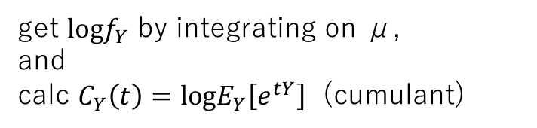


Appendix: Review of Tweedie Model [2]
<GLM(μ,φ,θ)>
<Poisson-Gamma(τ,λ,α)>
※ In Ref[1], p represents θ
$N_{ } \sim Po(λ)$
(GLM’s constraint)
$X_{i} \sim Γ(α, τ)$
$Z_{ }=X_{1}+…+X_{N}$
(mean-variance relation)
get $logf_{Y}$ by integrating on μ,
and
calc $C_{Y}\left(t\right)=logE_{Y}\left[e^{tY}\right]$ (cumulant)
Poisson mixture of gamma dist’s
cumulant can be calculated as below.
(conditional on N)
$C_{Y}\left(t\right)=$
=
when two of cumulants are identical, parameters are connected
as follows:
and we see that
Tweedie Model is a GLM with 1<θ<2
Notes:
右のcumulantはNをある値で条件付けした時の式.(つまりΓ(Nα,τ)のcumulant)
(λ,α,τ)=(μ,φ,θ)を与えて偏微分方程式を満たす f を探すと、claim件数(山)を全て足し上げた後の分布を再現するイメージ?
それともTweedie分布のたくさんの山の内のひとつを再現するようなイメージ?
仮にNの情報が落ちていたとしても (μ,φ,θ) を(近似的に)決めることができる
そして(μ,φ,θ)を決められればGLMの枠組みからTweedie分布関数が得られる
ということかな?

Slide 5

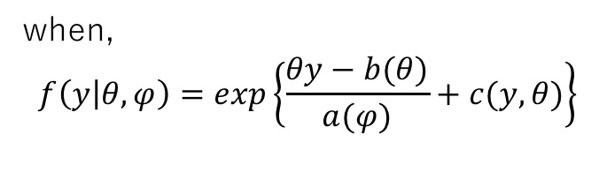
Appendix: Fisher scoring update [3,4]
when,
$$f\left(y | θ,φ\right)=exp\left\{\frac{θy−b(θ)}{a(φ)}+c(y,θ)\right\}$$
$$s\left(β\right)=0 →A\left(β\right)=E\left[\right]=0$$
Notes:
Fisherのscore法が完全に分かっていない.

Slide 6
課題・懸念
<理論>
<実装>
GLMについての理解が足りていない.
1. unit devianceとは何か(=なぜあの表式なのか)
2. original modelで仮定されている分布は何か(GLM(1<θ<2)であってる?) 3. とするとFisher scoring iterationの式(3)が導かれる過程がわからない (betaとgammaについてほぼ同じ式の形に見える.GLMに一般の式の形なの?
最尤推定とは書いてあるが, 導出は個人的に？のまま) 4. Poisson-GammaとGLMの関係性がピンときていない. 明らかにGLMのexp-familyではPoison-Gammaの多峰性を再現できない. 峰の1つを再現するイメージなのか足し上げた後の分布を表しているのか. cumulant一致 = 分布一致 なはず. Nでconditionalだからか?
0割, log0によるinf,nanの発生
Convergenceの目安
逆行列計算がつつがなく終わるか心配(rank落ちしない?)
計算時間
メモリ
バグチェック方法 - 論文中データを入手し結果を再現するのが最良 - その他の方法ある? => 数値をgenearateして推定
論文中の数式が誤植の場合困る.理論的理解が必要.特にIteration部分分からん
1. phi^2でoverflowする.
(phi＝exp(Zγ)で限界まで大きくなっているため)
1. そもそもlogPhiを計算することにする.
2. 入力を正規化なり何なりして絶対値を小さくする.
2. Nsample>1万程度でMemoryError.
(hatMatrixの計算時)
流石に使え無さすぎるので10万程度のエントリに対して
計算できるようにしたい.
diagMatが多いのでparseな領域をうまく節約できないか?
1.1を試したが、overflowしないものの
gamma全く収束せず.

Slide 7
References
[1] Fitting Tweedie’s compound Poisson model to insurance claims data(Gordon&Jorgensen, 2002)
[2] Regression Analysis of Quantity Data with Exact Zeroes(Gordon, 1996)
[3] Introduction to GLM’s (Claudia Czado, TU Munchen)
[4] 最尤法とその計算アルゴリズム (Yoshihiko Imano, JWU)
[5] Generalized Linear Models (P.McCullagh and J.A. Nelder, Chapman and Hall)

